Slide 1
Chapter 7b
Cryptography
Standards

Slide 2
7.6 Các chuẩn và các giao thức mã hóa
Các chuẩn mã hóa cổ điển
X.509
SSl và TLS
SSH
HTTPS

Slide 3
Các tổ chức về tiêu chuẩn bảo mật
NSA: The National Security Agency (NSA) Cơ quan An ninh Quốc gia, chịu trách nhiệm về việc tạo mã, phá mã và hệ thống mã hoá cho chính phủ Hoa Kỳ.
Cơ quan này được thành lập vào năm 1952. Nó cố gắng để giữ một hồ sơ kín;
  Trong nhiều năm, chính phủ đã không công khai thừa nhận sự tồn tại của nó.
NSA/CSS: The National Security Agency/Central Security Service (NSA/CSS) Là một phần hoạt động độc lập của NSA.
  Nó được tạo ra vào đầu những năm 1970 để giúp chuẩn hóa và hỗ trợ các hoạt động của Bộ Quốc phòng (DoD).
  NSA / CSS hỗ trợ tất cả các chi nhánh của quân đội.

Slide 4
Các tổ chức liên quan tiêu chuẩn bảo mật
NIST: The National Institute of Standards and Technology, Viện Tiêu chuẩn và Công nghệ Quốc gia, được gọi là Cục Tiêu chuẩn Quốc gia (NBS).
  NIST đã tham gia vào việc tạo nên các tiêu chuẩn mật mã, hệ thống và công nghệ trong nhiều lĩnh vực khác nhau.
ABA: The American Bankers Association - Hiệp hội Ngân hàng Hoa Kỳ, đã tham gia vào các vấn đề an ninh đối với ngành ngân hàng và tài chính.
  Các ngân hàng cần liên lạc với nhau một cách an toàn.
  ABA tài trợ và hỗ trợ một số sáng kiến quan trọng liên quan đến các giao dịch tài chính.

Slide 5
Các tổ chức liên quan tiêu chuẩn bảo mật
IETF: The Internet Engineering Task Force (IETF) là một cộng đồng quốc tế về các chuyên gia máy tính
  Kỹ sư mạng, nhà cung cấp, quản trị viên, và các nhà nghiên cứu.
  IETF chủ yếu quan tâm đến việc cải thiện Internet; Tuy nhiên cũng rất quan tâm đến các vấn đề bảo mật máy tính.
  IETF sử dụng các nhóm làm việc để phát triển và đề xuất các tiêu chuẩn.
ISOC: The Internet Society (ISOC) Là một nhóm chuyên nghiệp mà thành viên của nó bao gồm chủ yếu là các chuyên gia Internet.
  ISOC giám sát một số ủy ban và nhóm, bao gồm IETF.

Slide 6
Các tổ chức liên quan tiêu chuẩn bảo mật
W3C: The World Wide Web Consortium (W3C) Là một hiệp hội liên quan đến khả năng phát triển và tiêu chuẩn hóa của World Wide Web
  Nhà tài trợ chính của XML và các công nghệ hỗ trợ web khác.
ITU: The International Telecommunications Union Có trách nhiệm hầu như tất cả các khía cạnh của viễn thông và các tiêu chuẩn truyền thông vô tuyến trên toàn thế giới.
CCITT: The Comité Consultatif International Téléphonique et Télégraphique: Ủy ban đã tham gia vào việc phát triển các tiêu chuẩn viễn thông và truyền thông.
IEEE: The Institute of Electrical and Electronics Engineers: Là một tổ chức quốc tế tập trung vào công nghệ và các tiêu chuẩn liên quan.

Slide 7
Các giao thức mã hóa
Secure Sockets Layer (SSL)
Secure Electronic Transaction (SET)
Secure Hypertext Transfer Protocol (S-HTTP)
Secure Shell (SSH)
Pretty Good Privacy (PGP)

Slide 8
Giao thức: Secure Sockets Layer (SSL)
Phát triển bởi Netscape: sử dụng mã hóa khóa công khai để đảm bảo kênh truyền trên Internet công cộng
SSL hiện tại cũng là tiêu chuẩn bảo mật cho hàng triệu website trên toàn thế giới
  bảo vệ dữ liệu truyền đi trên môi trường internet an toàn.
SSL được sử dụng để thiết lập kết nối truyền thông an toàn giữa hai máy dựa trên TCP.
SSL bảo vệ website và khách hàng của bạn.
Bảo mật dữ liệu: Cung cấp sự riêng tư, dữ liệu được mã hóa và chỉ người nhận đích thực mới có thể giải mã.
Toàn vẹn dữ liệu: dữ liệu không bị thay đổi bởi tin tặc.
Chống chối bỏ: đối tượng thực hiện gửi dữ liệu không thể phủ nhận dữ liệu của mình.

Slide 9
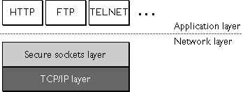
Giao thức : Secure Sockets Layer (SSL)
Nằm trên lớp vận chuyển, bên dưới lớp ứng dụng
  Có thể nằm trên bất kỳ giao thức vận tải nào, không chỉ TCP / IP
  Chạy dưới các giao thức ứng dụng như HTTP, FTP, và TELNET
SSL là tiêu chuẩn của công nghệ bảo mật, truyền thông mã hoá giữa máy chủ Web server và trình duyệt (browser).
Tiêu chuẩn này hoạt động và đảm bảo rằng các dữ liệu truyền tải giữa máy chủ và trình duyệt của người dùng đều riêng tư và toàn vẹn.

Slide 10
Lợi ích khi sử dụng SSL ?
Xác thực website, giao dịch.
Nâng cao hình ảnh, thương hiệu và uy tín doanh nghiệp.
Bảo mật các giao dịch giữa khách hàng và doanh nghiệp, các dịch vụ truy nhập hệ thống.
Bảo mật webmail và các ứng dụng như Outlook Web Access, Exchange, và Office Communication Server.
Bảo mật các ứng dụng ảo hóa như Citrix Delivery Platform hoặc các ứng dụng điện toán đám mây.
Bảo mật dịch vụ FTP.
Bảo mật các dịch vụ truyền dữ liệu trong mạng nội bộ, file sharing, extranet.
Bảo mật VPN Access Servers, Citrix Access Gateway …

Slide 11
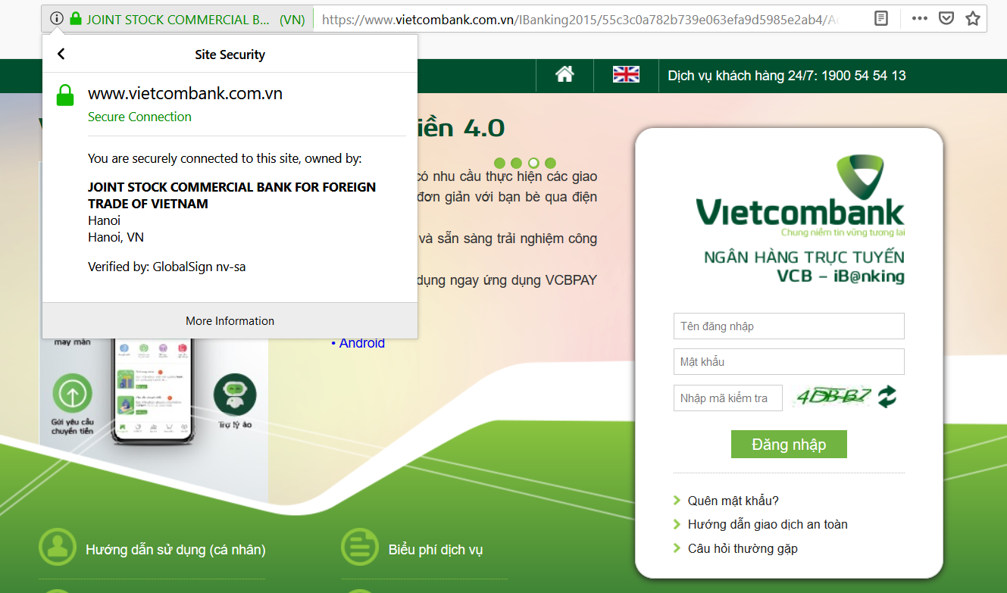

Slide 12
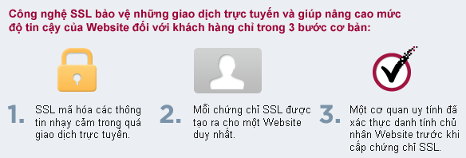
SSL làm việc như thế nào?

Slide 13
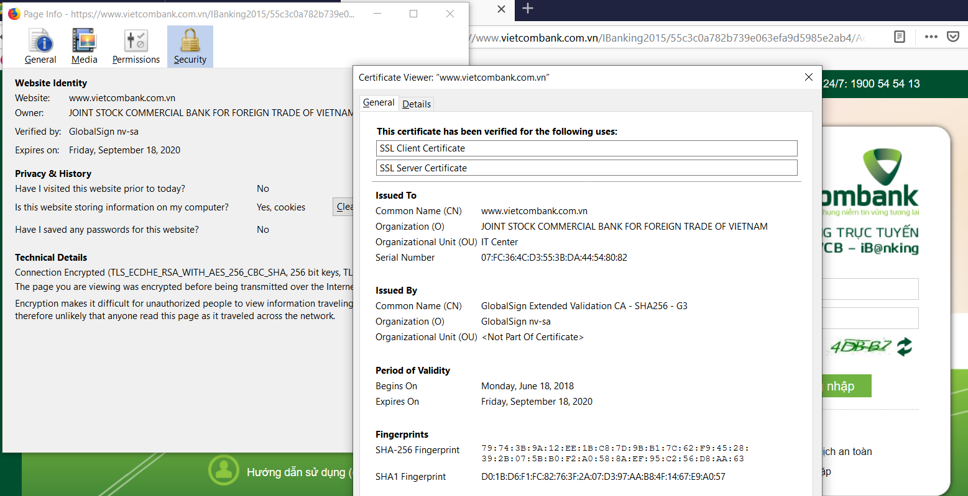

Slide 14
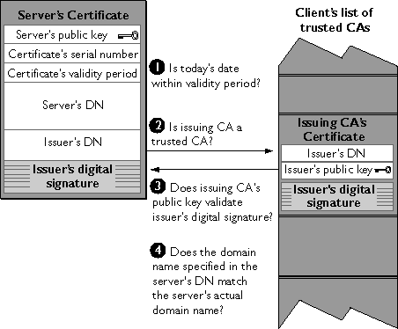
SSL: Ứng dụng Xác thực máy chủ

Slide 15
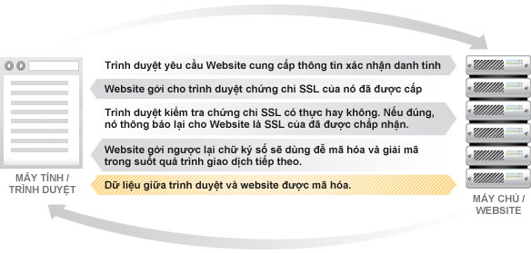
SSL làm việc như thế nào?

Slide 16
Kiểm tra một SSL là có thực hay không?
Khi Website gởi cho trình duyệt một chứng chỉ SSL, Trình duyệt sẽ gởi chứng chỉ này đến một máy chủ lưu trữ các chứng chỉ số đã được phê duyệt.
Các máy chủ này được thành lập bởi những công ty uy tín như GlobalSign, VeriSign.
Về mặt kỹ thuật, SSL sử dụng mã hóa công khai. Kỹ thuật này giúp cho Website và Trình duyệt tự thỏa thuận một bộ khóa sẽ dùng trong suốt quá trình trao đổi thông tin sau đó.
Bộ khóa sẽ thay đổi theo mỗi trong lần giao dịch kế tiếp
Một người khác sẽ không thể giải mã ngay cả khi có được dữ liệu của máy chủ lưu trữ chứng chỉ số nói trên.

Slide 17
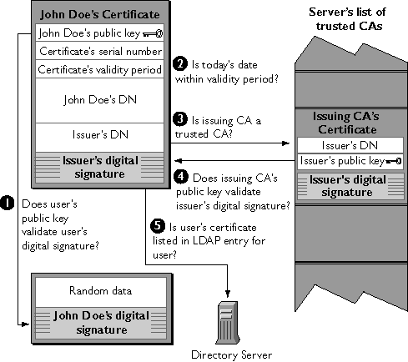
SSL: Xác thực Client

Slide 18

Phân loại chứng chỉ SSL
DV-SSL: Chứng chỉ xác thực tên miền (Domain Validated SSL): DV SSL dành cho các khách hàng cá nhân với khả năng mã hóa cơ bản với giá rẻ.
  SSL DV chỉ yêu cầu xác minh quyền sở hữu tên miền.
  Thời gian đăng ký và xác minh rất nhanh.
Các tổ chức cấp phát chứng chỉ số (CA) sẽ kiểm tra thông tin của người nộp đơn để sử dụng một tên miền cụ thể.
Khi một website sử dụng DL -SSL thì sẽ được xác thực theo tên domain, website sẽ được mã hóa an toàn khi trao đổi dữ liệu và có biểu tượng “ổ khóa màu xanh” trên thanh trình duyệt.

Slide 19
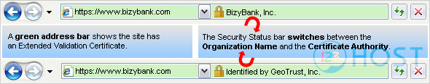
Phân loại chứng chỉ SSL
OV-SSL: Chứng chỉ xác thực tổ chức (Organization Validation SSL): OV SSL dành cho tổ chức doanh nghiệp có độ tin cậy cao.
  Ngoài việc xác minh quyền sở hữu tên miền còn phải xác minh doanh nghiệp đăng ký đang tồn tại và hoạt động bình thường.
  Tên doanh nghiệp được hiển thị chi tiết trên chứng chỉ OV.
Chứng chỉ số OV SSL kích hoạt “ổ khóa màu vàng”, đảm bảo an toàn cho các giao dịch thương mại điện tử, thông tin đăng nhập tài khoản, email trực tuyến, lưu lượng mạng, dịch vụ trực tuyến.
Khách truy cập trang web xem chi tiết công ty được hiệu đính tại chứng thư, giúp tăng cường sự tin tưởng với trang web

Slide 20
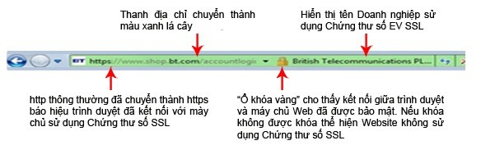
Phân loại chứng chỉ SSL
EV-SSL:Chứng chỉ xác thực mở rộng (Exented Validation SSL): EV SSL có độ tin cậy cao nhất chỉ dành cho các tổ chức và doanh nghiệp đang hoạt động.
Tuân thủ nghiêm ngặt các quy định của tổ chức CA-Browser Forum trong quá trình xác minh doanh nghiệp.
Khi người dùng Internet truy cập vào các website được trang bị chứng chỉ số EV, thanh địa chỉ của trình duyệt sẽ chuyển sang màu xanh lá cây, đồng thời hiển thị tên doanh nghiệp.
Điều này gia tăng độ tin cậy của website đó đối với người dùng.

Slide 21
Giao thức: Secure Electronic Transaction (SET)
SET cung cấp mã hóa cho số thẻ tín dụng có thể được truyền qua Internet.
Hoạt động kết hợp với ví điện tử, và phải được thiết lập trước khi giao dịch
Ví điện tử:
  Ví điện tử Momo
  Ví điện tử Moca
  Ví điện tử eDong ….

Slide 22
Giao thức: Secure Electronic Transaction (SET)
Đây là một kỹ thuật bảo mật, mã hóa được phát triển bởi VISA, MASTER CARD và các tổ chức khác trên thế giới.
Mục địch của SET là bảo vệ hệ thống thẻ tín dụng, tạo cho khách hàng, doanh nghiệp, ngân hàng, các tổ chức tài chính... sự tin cậy trong khi giao dịch mua bán trên Internet.
Những tiêu chuẩn và công nghệ SET được áp dụng và thể hiện nhất quán trong các doanh nghiệp, các ngân hàng/công ty cấp thẻ, tổ chức tín dụng và trung tâm xử lý thẻ tín dụng qua mạng.
SET thiết lập một phương thức hoạt động phối hợp tương hỗ (method of interoperability) nhằm bảo mật các dịch vụ qua mạng trên các phần cứng và phần mềm khác nhau.

Slide 23
Giao thức: Secure Electronic Transaction (SET)
Giao thức SET đáp ứng được 4 yêu cầu về bảo mật cho TMĐT giống như SSL: sự xác thực, mã hóa, tính chân thực, không thoái thác.
SET xác định hình thức thông điệp, hình thức chứng thực và hình thức trao đổi thông điệp.
Trong giao thức SET, có 4 thực thể: chủ sở hữu thẻ, người kinh doanh, cơ quan chứng thực và cổng nối thanh toán.
Các chứng thực không được phân phối rộng rãi với một cách thức ổn định.
Giao thức SET, giấu các thông tin về thẻ tín dụng của khách hàng đối với người kinh doanh và cũng giấu cả thông tin về đơn hàng đối với các ngân hàng bảo vệ sự riêng tư.

Slide 24
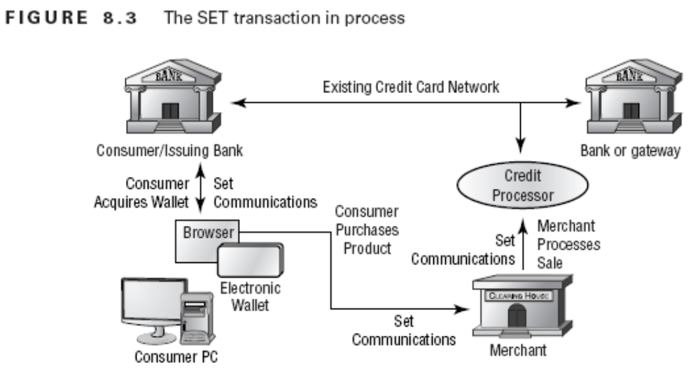
Protocols: Secure Electronic Transaction (SET)

Slide 25
Giao thức: Secure Electronic Transaction (SET)
SET đặt các mật mã riêng vào tay của cả người mua lẫn người bán trong một giao dịch.
  Một người dùng bình thường cần có mật mã riêng của riêng họ và cần phải đăng ký các mật mã này.
Khi một giao dịch SET được xác nhận ủy quyền, mật mã riêng của người dùng sẽ có chức năng như một chữ kí số.
Trong SET, gói dữ liệu được mã hóa bằng cách dùng một khóa đối xứng ngẫu nhiên (DES 56 bit). Khóa này được mã hóa với khóa công khai (RSA)

Slide 26
Protocols: S-HTTP
Secure Hypertext Transfer Protocol (S-HTTP): Phiên bản mở rộng của Giao thức truyền siêu văn bản;
  Cung cấp mã hoá các tin nhắn cá nhân giữa khách hàng và máy chủ trên Internet
S-HTTP is the application of SSL over HTTP: Cho phép mã hóa thông tin đi giữa các máy tính thông qua kết nối ảo được bảo vệ và an toàn

Slide 27
Protocols: Secure Shell (SSH)
Secure Shell (SSH) : Là một giao thức đường hầm ban đầu được sử dụng trên các hệ thống Unix.
Quá trình bắt tay giữa máy khách và máy chủ tương tự như quá trình được mô tả trong SSL.
SSH chủ yếu dành cho phiên tương tác các thiết bị đầu cuối.
Kết nối SSH được thiết lập theo hai giai đoạn:
  Giai đoạn đầu tiên là thiết lập một kênh an toàn để đàm phán kết nối kênh
  Giai đoạn thứ hai là một kênh an toàn được sử dụng để thiết lập và trao đổi dữ liệu kết nối.

Slide 28
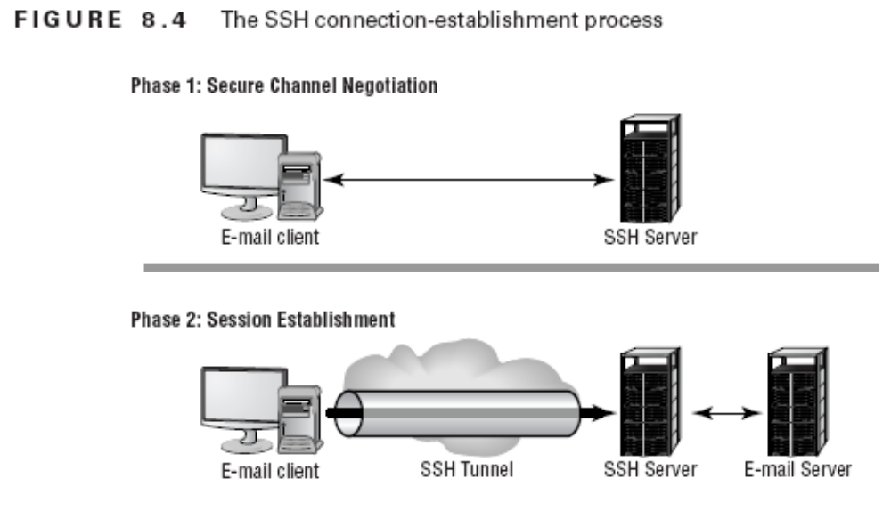
Protocols: Secure Shell (SSH)

Slide 29
Pretty Good Privacy (PGP)
Pretty Good Privacy (PGP) là một hệ thống mã hóa e-mail miễn phí.
PGP đã được giới thiệu vào đầu những năm 1990, và nó được coi là một hệ thống rất tốt
PGP sử dụng cả hệ thống đối xứng và bất đối xứng
Trong quá trình mã hóa, tài liệu được mã hóa bằng khóa công khai và cả khoá phiên, để tạo ra bản mã
  Khóa phiên: là một số ngẫu nhiên dùng một lần.

Slide 30
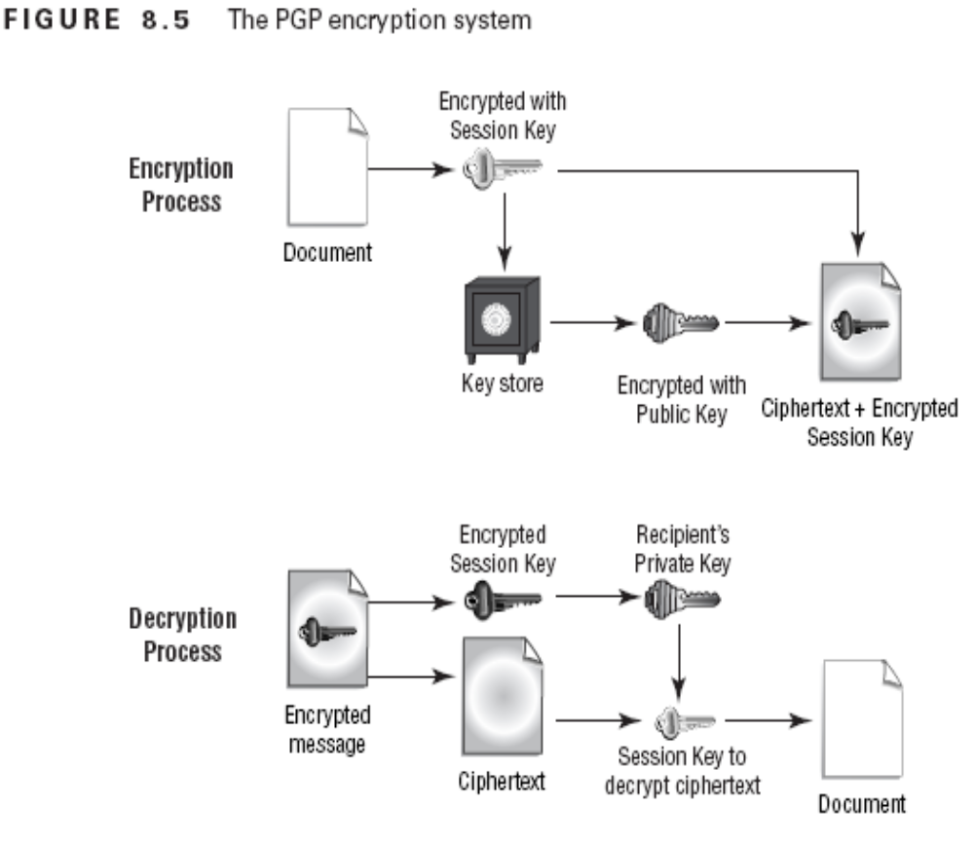
Pretty Good Privacy (PGP)

Slide 31
7.7 Quản trị khóa và chu kỳ thời gian của khóa
Quản lý khóa đề cập đến quá trình làm việc với các khóa từ khi chúng được tạo ra cho đến khi chúng được giải phóng hoặc tiêu huỷ.
Quản lý khóa bao gồm
  Sinh khóa Tập trung/phân bố khoá và phân cấp
  Lưu trữ và phân phối khóa
  Các thuật ngữ:
    Key escrow (Ký quỹ khóa)
    Key expiration
    Key revocation (Thu hồi khóa)
    Key suspension (Treo khóa)
    Key recovery (Phục hồi khóa)
    Key renewal
    Key destruction
    Key usage (Sử dụng khóa)

Slide 32
Quản lý khóa
Trong mật mã học, quản lý khóa bao gồm tất các hoạt động liên quan tới việc tạo ra, trao đổi, lưu trữ, bảo vệ, xác nhận và thay thế khóa.
Quản lý khóa có vai trò cực kỳ quan trọng đối với an ninh của các hệ thống dựa trên mật mã.
Rất nhiều yếu tố quan trọng trong việc quản lý khóa lại không thuộc về phạm vi của mật mã học mà lại thuộc về lĩnh vực quản lý.
Việc thực hiện chính sách quản lý khóa phức tạp.
Phần lớn các tấn công vào các hệ thống mật mã là nhằm vào cách thức quản lý khóa hơn là tấn công vào các kỹ thuật mật mã.

Slide 33
So sánh: Sinh khóa Centralized vs Decentralized
Sinh khóa (Key generation) là bước đầu tiên quan trọng trong quá trình làm việc với các khoá và chứng chỉ.
Sinh khóa tập trung cho phép quá trình tạo ra chìa khoá để tận dụng các nguồn tài nguyên hệ thống quy mô lớn.
Bằng cách sử dụng một máy chủ tập trung, quá trình này có thể được quản lý bằng một hệ thống đơn lẻ lớn.
Sinh khóa tập trung có ưu điểm là cho phép các chức năng quản lý bổ sung được tập trung.
Một bất lợi lớn là quá trình lưu trữ khóa có thể dễ bị tấn công bởi một điểm duy nhất thay vì mạng.

Slide 34
So sánh: Sinh khóa Centralized vs Decentralized
Sinh khóa phân bố /phân cấp: cho phép quá trình tạo ra chìa khóa được đẩy ra trong tổ chức hoặc môi trường.
Ưu điểm của phương pháp này là nó cho phép làm việc được phân cấp và bất kỳ rủi ro nào sẽ trải rộng.
Hệ thống này không dễ bị tổn thương bởi sự cố hoặc tấn công một điểm.

Slide 35
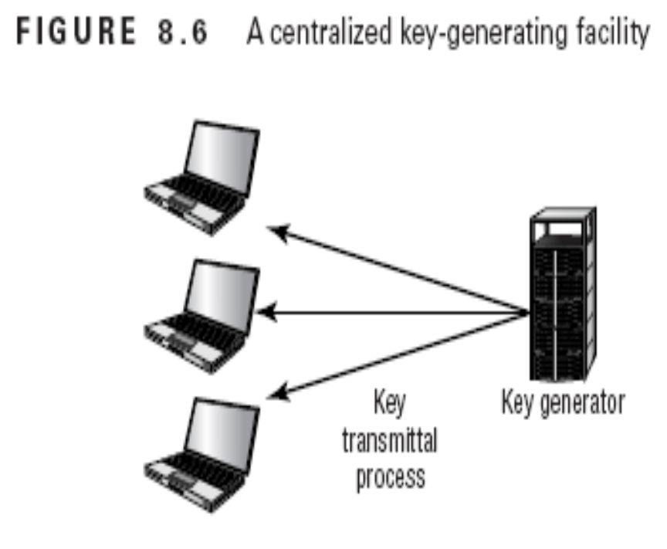
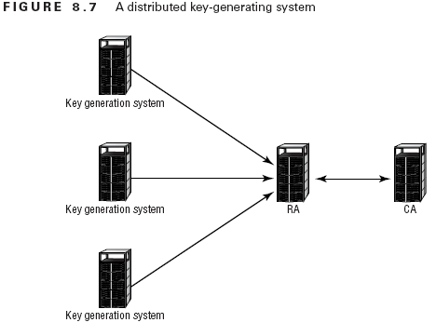
So sánh: Sinh khóa Centralized vs Decentralized

Slide 36
Lưu trữ và Phân bổ Khóa
Phân bổ khóa có những thuật toán thực hiện:
  Key Distribution Center (KDC),
  Key Exchange Algorithm (KEA),
A KDC is a single service or server that stores, distributes, and maintains cryptographic session keys.
The KEA negotiates a secret key between the two parties; the secret key is a short-term, single-use key intended strictly for key distribution.

Slide 37
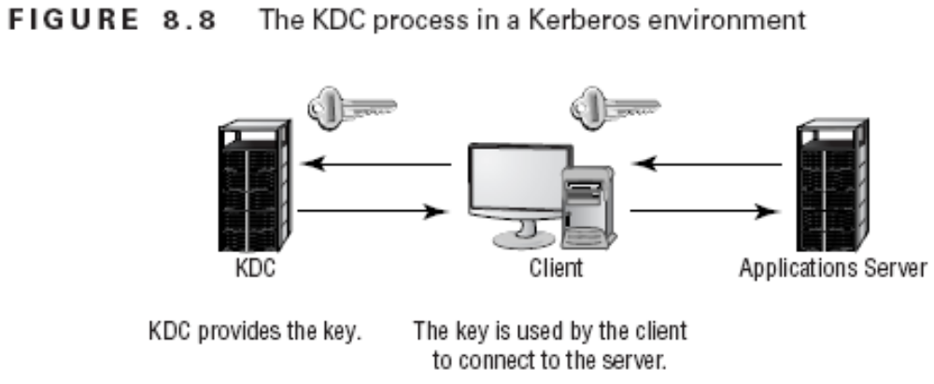
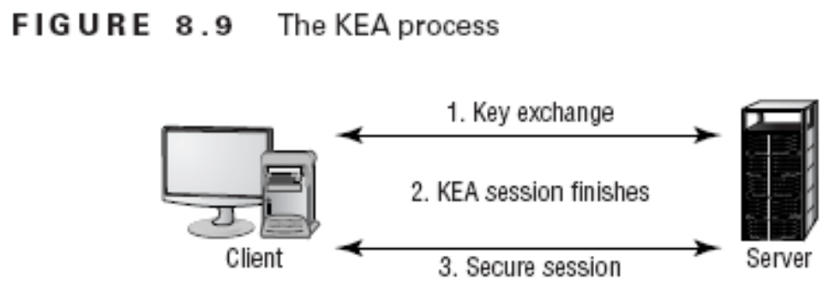
Storing and Distributing Keys

Slide 38
Giao thức phân phối khóa Kerberos
Kerberos là một giao thức mật mã dùng để xác thực trong các mạng máy tính hoạt động để phân phối khóa. Giao thức Kerberos có khả năng chống lại việc nghe lén hay gửi lại các gói tin cũ và đảm bảo tính toàn vẹn của dữ liệu.
Giao thức được xây dựng dựa trên mật mã hóa khóa đối xứng và cần đến một bên thứ ba mà cả hai phía tham gia giao dịch tin tưởng
Kerberos sử dụng một bên thứ ba tham gia vào quá trình nhận thực gọi là "trung tâm phân phối khóa".
Tồn tại một điểm yếu: Nếu máy chủ trung tâm ngừng hoạt động thì mọi hoạt động sẽ ngừng lại.

Slide 39
Quản lý khóa: Key Management
Một hệ thống ký quỹ khóa(Key escrow ): lưu giữ các chìa khóa cho mục đích truy cập thực thi pháp luật.
  Key escrow : Đề cập đến cả quy trình và tổ chức hoặc hệ thống lưu trữ chìa khóa để truy cập vào một ngày sau đó.
A key expiration date: Ngày hết hạn khóa xác định khi một khoá không còn hợp lệ.
  Khóa có ngày hết hạn hoạt động tương tự như thẻ tín dụng hết hạn.
  Hầu hết các ứng dụng được kích hoạt bằng chìa khóa hoặc giấy chứng nhận cho phép kiểm tra ngày hết hạn trên một khóa và báo cáo cho người dùng nếu khóa đã hết hạn.
Khóa bị thu hồi khi chúng bị xâm nhập, quy trình xác thực đã bị hỏng hóc, mọi người được chuyển hoặc các rủi ro bảo mật khác xảy ra.

Slide 40
Phục hồi và lưu trữ khóa
Lưu trữ các khóa cũ là cần thiết: Bất kỳ khi nào người dùng hoặc máy phát khoá tạo ra và phát hành một khoá, khóa cũng phải được gửi đến hệ thống lưu trữ chính.
Phục hồi chìa khóa là một phần quan trọng của một hệ thống mã hóa.
Thông tin được lưu trữ bằng cách sử dụng các khóa cũ hơn sẽ không thể truy cập được bằng cách sử dụng một khoá mới.
Khóa Hiện tại: là chìa khóa đang được sử dụng tại thời điểm hiện tại.
Khóa trước đây: gần đây đã hết hạn và không còn nữa.

Slide 41
Quản lý khóa: Key Management
Renewing Keys: A key would be reissued for a certain time: This process is called a key rollover.
Many systems provide a way to renew existing keys, rather than rolling them over.
Destroying Keys: is the process of destroying keys that have become invalid.
  For example, an electronic key can be erased from a smart card.

